Slide 1



光启茶韵
Summer beverage investment plan
汇报人：
日期：
2025.5.8

Slide 2
核心高管
CEO 姚宇博
CFO 严浩源
基于内外部环境分析，提炼出企业最关键、独特的竞争优势，并形成整体战略判断
呈现公司概况和量化经营绩效、财务规划与风控、资本运作与战略支持
IR投资者 曾德荣
CTO 卢斯佳
制定IR战略、沟通公司基本面和业绩
评估技术资源和研发能力，审视公司内部的运作效率、核心能力
CIO 陈宇淮
CMO 高海航业
专门进行外部信息搜集与分析，理解公司所处的外部竞争环境和发展机遇
统筹品牌建设、市场推广、客户关系管理

Slide 3
01
企业概述

Slide 4
品牌
光启茶韵
光启茶韵股份有限公司（“光启茶韵”）
已崛起为全球现制饮品行业的领军者，
其核心竞争力在于庞大的门店网络、极具成本效益的经营策略以及强大的供应链体系 。
公司通过其广泛的加盟体系，实现了惊人的增长，并以高质平价的产品赢得了广大消费者的青睐。
现制饮品与冰淇淋的连锁经营
核心业务：

Slide 5

产品范围​
冰鲜柠檬水​​：销量冠军，以低价（约4元）和清爽口感成为引流产品。
​​奶茶类​​：如珍珠奶茶、四季春茶等，基础款定价6-8元，强调标准化口味。
​​果茶类​​：鲜橙益菌多、满杯百香果等，采用浓缩果浆调配，平衡成本与风味。
经典茶饮系列
冰淇淋与圣代
摩天脆脆冰淇淋​​：招牌产品，售价2-3元，通过高辨识度吸引客流。
​​圣代系列​​：搭配奥利奥、草莓酱等，提升客单价。
美式/拿铁咖啡​​：切入平价咖啡市场，与幸运咖（蜜雪旗下品牌）形成协同。
​​季节限定​​：如杨枝甘露、芝士奶盖茶等，紧跟市场趋势但保持低价。
咖啡与创新品类
周边与零售产品
部分门店销售茶包、零食等预包装商品，但非主营业务。

Slide 6
02
市场需求预测分析

Slide 7
宏观市场环境分析
经济形势对消费的影响
下沉市场成为核心增长引擎：光启茶韵57.2%的门店位于三线及以下城市，2024年终端零售额达583亿元，同比增长21.9%。
茶饮行业整体增长趋势
2024年中国新式茶饮市场规模预计达3547.2亿元，未来几年将维持小幅稳定增长，2025年有望突破4000亿元。
政策法规对行业的作用
食品安全监管趋严，光启茶韵通过自建供应链（如五大生产基地、冷链物流覆盖97%门店）确保产品标准化与安全性

Slide 8
消费者需求洞察
口味偏好变化
健康意识提升对产品需求的影响
消费场景拓展与需求特点
多样化与本土化结合：光启茶韵核心产品（如冰鲜柠檬水）年销11亿杯，同时乡镇市场消费者偏好5-8元的高客单价SKU，推动产品创新与差异化
光启茶韵通过自建供应链优化原料品质（如柠檬直采、核心原料100%自产），但需增加健康标签产品以应对竞争
光启茶韵布局景区、高速服务区、海外市场（东南亚占海外门店80%），并通过联名店（如中国邮政）拓展新消费场景

Slide 9
竞争对手分析
直接竞品的市场份额与策略
潜在替代品的威胁
光启茶韵在低端市场占据约30%份额，主要竞品为喜茶、奈雪的茶及瑞幸咖啡。喜茶、奈雪通过IP联名和高品质原料塑造品牌溢价，瑞幸则以都市白领即时消费需求为核心。
替代品威胁主要来自成品饮料（如可乐、雪碧）及便利店现制饮品，价格更低且覆盖更广。健康化需求也推动现制茶饮向低糖、天然原料转型。
竞争态势对蜜雪冰城需求的影响
竞争破局方向
低价策略虽稳固大众市场，但消费升级导致部分客群转向中高端品牌，需求分化加剧。竞品的频繁创新（如联名款、健康化产品）迫使光启茶韵需持续迭代以维持吸引力。
光启茶韵竞争破局方向应聚焦​​供应链深化整合降本增效​​、​​加速健康化产品创新匹配消费升级​​、​​拓展下沉市场与海外蓝海区域​​、​​强化数字化运营提升复购率​​。

Slide 10
03
产量决策优化
通过整合TSCI需求预测模型、Boston矩阵与GE矩阵产品组合分析，旨在为企业在高速扩张的下沉市场中，实现精准的产能规划和高效的资源配置提供战略支持

Slide 11

宏观市场需求管理
市场规模与增长趋势
2023–2024 年中国饮料市场年均复合增速约 8%，预计 2025 年市场规模将超过 3.5 万亿元
截止 2024 年 9 月，光启茶韵在中国三线及以下城市门店占比 57.2%，其中乡镇市场快速拓展，新开门店多集中于县级及乡镇市场
下沉市场潜力

Slide 12
需求预测与管理体系 Demand Forecasting and Management System
TSCI 时间序列需求预测模型
不规则波动IRREGULARITY：
除极端天气、关税价格波动外，还应考虑食品安全事件、负面舆情、重大促销活动（如联名IP）带来的短期需求激增或骤降，对产量做 ±10% 的敏感性响应
趋势TREND：
健康化（低糖、低脂、天然成分）、功能化（益生菌、维生素添加）和便捷化（即饮、小包装）趋势日益显著，应顺势推出相关产品抢占市场
T
I
S
C
周期性CYCLE:
结合消费者信心指数等相关指标，对需求作周期性修正，包括需关注上游大宗原材料价格周期性波动对成本的影响。
季节性SEASONALITY:
夏季：夏季冰品与冷饮需求提升约35%，需确保期间特定节假日的短期脉冲式需求增长的供货稳定
冬季：奶茶基底茶汤需求提升约25%，应关注热饮相关小料的供应

Slide 13
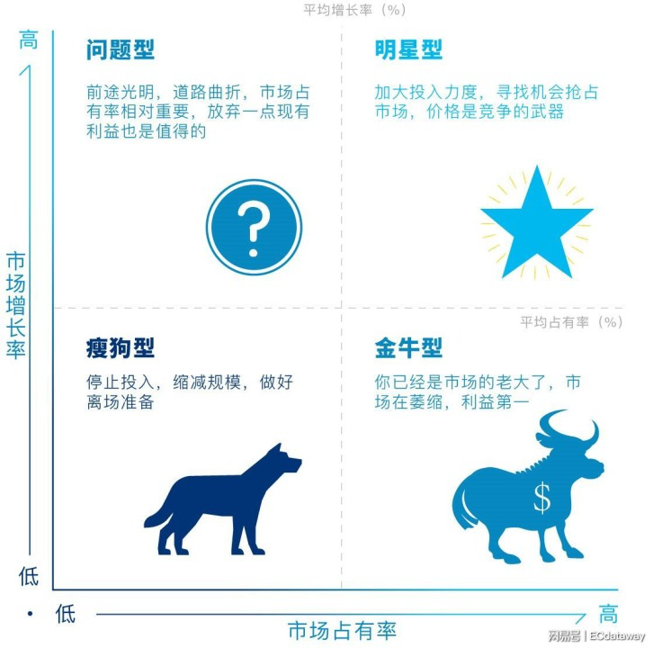
产品组合与生命周期管理 (Product Portfolio and Lifecycle Management)
Boston 矩阵示意图：

Slide 14
产品组合与生命周期管理 (Product Portfolio and Lifecycle Management)
Boston 矩阵分析与战略应用：
类别 | 代表产品 | 市场份额/增长率 | 战略动作 | 资源倾斜方向
明星产品 | 柠檬水、芝士奶盖 | 高 / 高 | 扩大产能＋区域渗透 | 中西部增产 20%，柔性产线改造、冷链扩容
金牛产品 | 珍珠奶茶、冰淇淋 | 高 / 低 | 维持产能＋成本优化 | 自动化设备升级，自产包材降本
问题产品 | 果茶新品（试销） | 低 / 高 | 动态调整生产批次（小批量试产） | 模块化产线快速切换配方
瘦狗产品 | 传统热饮（低毛利 | 低 / 低 | 季节性限产（冬季集中生产） | 外包代工比例提升至 40%

Slide 15
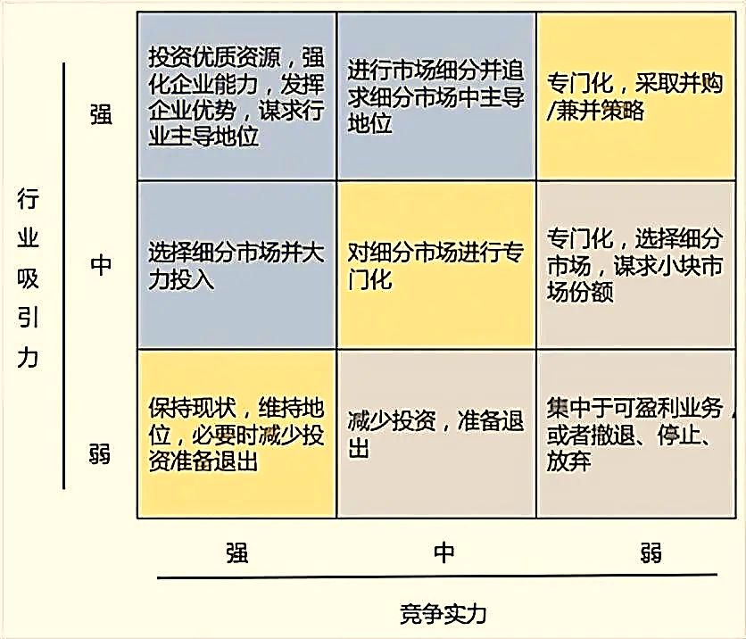
产品组合与生命周期管理 (Product Portfolio and Lifecycle Management)
GE 矩阵：
同为“明星产品”，若某款柠檬水在特定区域市场吸引力极高且自身业务实力强，则应“全力投入”；而另一款芝士奶盖若在成熟市场面临激烈竞争，则可能需要“选择性增长”。
将芝士奶盖、果茶新品列为“选择性投资”，并逐步提升市场渗透是合理的。对传统热饮实施“选择性减产”或“淘汰”，能更有效集中资源。

Slide 16
产量决策实施路径
柔性产线与自动化升级
针对明星与金牛产品，引入可切换生产模块，减少换线损耗
冷链与物流优化
扩大主要城市与景区冷链仓储，实现 12 小时内配送覆盖 95% 门店
成本管控与外包合作
对低毛利品类外包，提升总产能利用率
产品迭代机制
关注社交媒体趋势和年轻消费者的口味偏好，快速响应市场变化。例如，健康概念（如燕麦奶基底）、地域特色食材的引入

Slide 17
04
年度经营目标
规模扩张・效率提升・品牌升级

Slide 18
年度经营目标
财务目标
稳健增长与成本管控
市场目标
全域扩张与品牌突围
产品目标
创新驱动与品质坚守

Slide 19
财务目标 – 营收增长目标
2024 年终端
零售额突破 200 亿元
增长驱动
2025年度营收增长目标
门店扩张：新增 5000-6000 家店
产品优化：季节限定产品拉动
供应链提效：自建工厂降低 采购成本
25% – 30% 增长
剑指 250-260 亿元

Slide 20
财务目标 – 营收增长目标
增长驱动
门店扩张：新增 5000-6000 家店
产品优化：季节限定产品拉动
供应链提效：自建工厂降低 采购成本

Slide 21
财务目标 – 净利润目标：20%-25% 增长
规模采购降本
战略供应商合作，核心原料价降 8%-10%
实现路径
单店盈利提升
数字化系统推动单店日均销售额增 5%-8%
精准营销
线上营销费占比≤7%，ROI 目标 1:8+

Slide 22
市场目标 - 门店拓展计划
一二线城市（25% 增量）
下沉市场（45%增量）
高校 / 地铁口布局 800 家
20-30㎡小店
县级覆盖率 90% 基础上，
新增 2000 家乡镇店
海外市场（30% 增量）
东南亚新增 500 店，
本地化产品占比 30%
重点区域：印尼、越南、马来西亚

Slide 23

市场目标 – 市场份额提升指标

Slide 24
市场目标 – 品牌知名度与美誉度
知名度
美誉度
文化渗透
目标人群（15-30 岁）认知度从 75%→85%，社媒话题量增 30%+
食安溯源系统 + 透明工厂，将消费者满意度从 88% 提至 92%
“光启茶君” IP + 联名潮品，周边销售额破 5 亿元

Slide 25
产品目标
新品矩阵布局
健康化
场景化
地域化
0 卡糖奶茶
益生菌果茶
早餐咖啡 + 烘焙套餐
下午茶果茶 + 小食
国内：陕西油泼辣子冰淇淋
海外：东南亚椰奶系列
吸引养生人群，
提升产品附加值
填补非高峰时段需求，销量提升 20%+
强化本土共鸣，
海外市场适配度提升 35%

Slide 26




产品目标
产品质量与安全目标
自建供应链占比 90%+，
每批次农残检测 100% 覆盖
执行国标 GB 31652-2021，
食安操作合规率≥98%
原料管控
生产规范

Slide 27
05
执行保障
执行保障是企业战略从蓝图转化为现实的关键桥梁，其意义不仅在于确保战略目标的实现，更关乎企业在动态竞争环境中的生存与发展。以下从物流、资金流、信息流工作流四方面进行阐释。

Slide 28

物流保障
仓储布局与优化
战略抓手
构建"区域中心仓+城市前置仓+门店冷柜"三级网络，通过建立覆盖全国八大区域（如华北、华南）的智能温控中心仓，实现原料集中存储与分拨；在重点城市20公里半径内设置前置仓，运用AI销量预测系统（如LSTM时序模型）实现72小时动态补货。典型案例：郑州中心仓引入AGV机器人后，分拣效率提升40%。
创新突破
推出"共享仓储"模式，在三四线城市与当地冷链服务商共建共享仓，通过RFID货架管理系统实现库存可视化，减少30%仓储闲置成本。

Slide 29
物流保障
配送效率提升
冷链物流保障
技术驱动
模式创新
设备升级
网络强化
开发"雪峰路径优化系统"，基于GIS地理信息与实时交通数据，动态规划配送路线，使冷链车辆日均行驶里程下降18%。与美团、闪送等平台合作建立"蜂鸟极速达"通道，核心商圈实现3小时应急补货。
试点"循环保温箱+无人机"配送，在山区门店测试可重复使用相变材料保温箱（-18℃恒温48小时），配合大疆行业无人机完成高山景区门店配送，配送时效从6小时压缩至1.5小时。
投入液氮速冻设备，针对鲜果原料投资-196℃超低温冷冻线，芒果等易腐品损耗率从8%降至2.5%。引入区块链溯源系统，实现从云南柠檬基地到门店冷柜的全程温控数据上链。
打造"冰雪联盟"冷链体系，与顺丰冷运、京东冷链签订战略协议，共享全国2.3万个冷链节点，在青海、西藏等偏远地区实现冷链覆盖率从47%提升至82%。

Slide 30
资金流管理
预算编制与执行监控
数字化管控
机制创新
上线"冰晶"智能预算系统
基于机器学习算法构建动态预算模型，将原料价格波动（如白糖期货）、气候异常（厄尔尼诺指数）等200+变量纳入预测，预算准确率提升至91%。设立区域资金专员，通过BI看板实现费用偏差实时预警
推行"阿米巴资金责任制"
将全国1.8万家门店划分为600个经营单元，设置毛利率、周转率双KPI考核，使单店现金流周转天数缩短7天。

Slide 31
资金流管理
资金筹集与计划
成本控制与资金效率
多元融资
集约采购
发行5亿元供应链ABS，以2.3万家加盟商应收账款为基础资产，通过结构化设计获得AA+评级，融资成本较银行贷款降低1.8个百分点。同步推进港股IPO，搭建"股权+债权"双轮驱动资本结构。
实施"全球直采+期货对冲"，在巴西设立咖啡豆采购中心，通过NYBOT期货锁定3年采购价，2024年原材料成本占比同比下降1.2%。推行"零基预算2.0"，对超过5000元的支出实行三级联签。
生态协同
数字化增效
构建"蜜雪金融云平台"，为上游500家供应商提供保理融资服务，通过缩短账期换取2%-3%采购折扣，实现产业链整体资金效率提升。
部署RPA资金机器人，在资金归集、对账等23个场景应用自动化流程，资金划转效率提升65%，年节约财务人力成本超2000万元。

Slide 32
信息流管理
建立多元信息渠道
消费者需求洞察：通过社交媒体等方式，收集消费者对产品口味、价格等方面的反馈。
竞争对手分析：定期跟踪竞争对手的产品推出、营销活动等信息。
宏观市场环境监测：关注行业政策法规变化、经济形势、技术发展趋势等宏观经济因素。
市场信息
收集与分析
数据分析与预测体系
建立市场预测模型：结合历史销售数据、消费者需求趋势、竞争对手动态等因素，预测未来市场需求、产品销量和市场份额变化，为产品规划、门店拓展、营销策略制定等提供科学依据。
数据驱动决策
产品开发：根据消费者需求数据分析结果，确定新产品研发方向和产品特性。
门店拓展：利用市场需求预测数据，评估新店选址的可行性和潜在收益。
营销策略：依据消费者行为数据分析，制定精准的营销活动方案。

Slide 33
组织架构调整与协同机制优化
1.对现有组织架构进行评估和优化。例如，针对产品多元化发展趋势，设立专门的新产品研发部门，负责新品的创意构思、研发测试、上市推广等工作；
2.明确各部门的职责和权限,制定详细的部门职责说明书。确保事事有人管、人人有专责。
3.协同机制优化
建立跨部门项目合作团队，针对重大业务项目，如新品上市推广、门店拓展等。
4.建立部门间的沟通协调制度，实现信息共享、任务协同、进度跟踪等功能，提高工作效率和协同效果。

Slide 34
谢谢大家
ThankS!
日期：
2025.5.8

